Slide 1

Intro
Werk slimmer
niet harder
Francesco de Haan
18 maart 2025

Slide 2

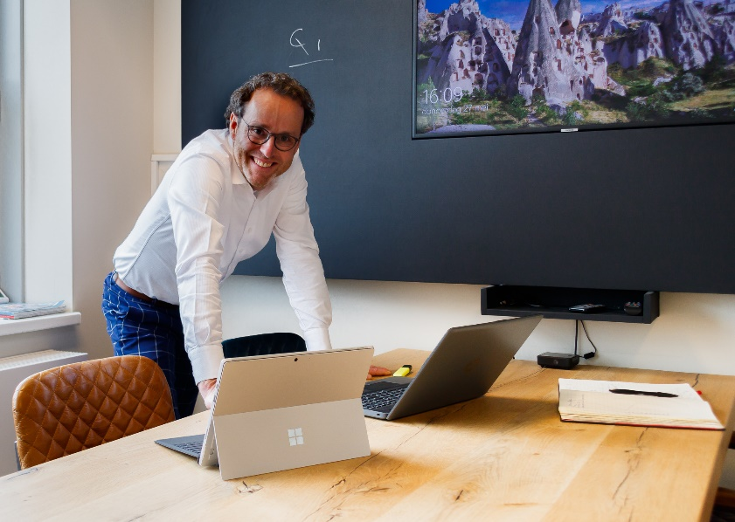
Francesco de Haan
54 jaar
26 jaar in het accountantsvak
Flow Accountants
Specialisatie retail en bloemendetailhandel

Slide 3

Slot 1
Inhoud programma
Goed om te weten – algemene trends
Branchecijfers
Werk slimmer niet harder

Slide 4

Hoofdstuk 1
Goed om te weten
Algemene trends

Slide 5

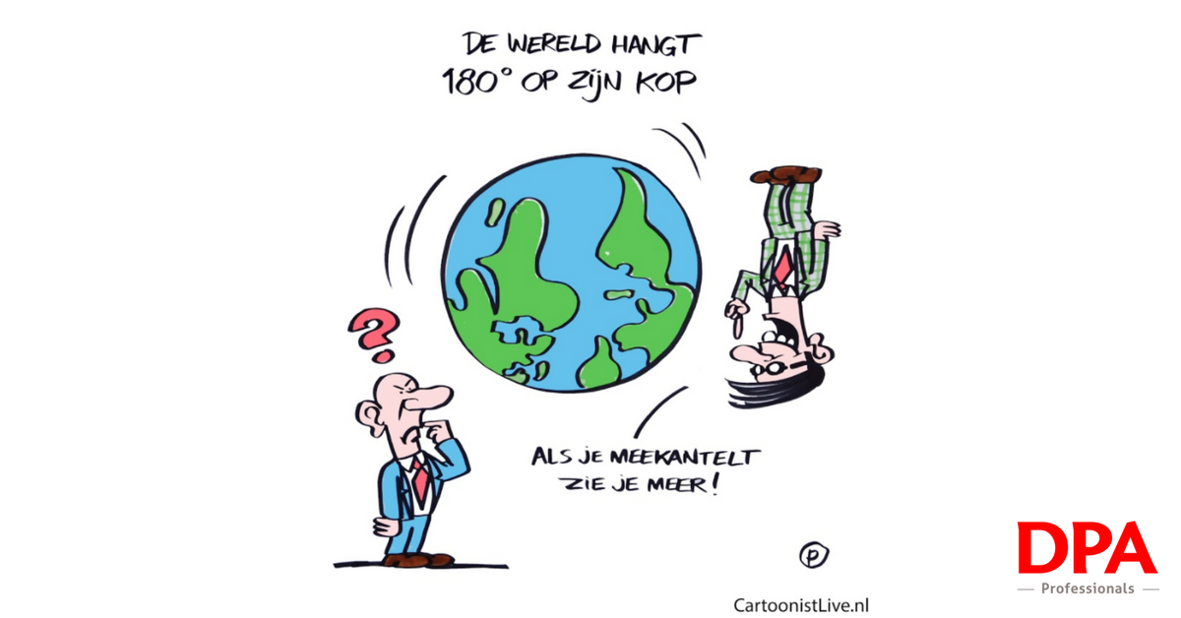

Slide 6
Lokaal
Anytime beschikbaar
Gemak
Me-Time
Fysiek of online
Biologisch/duurzaam

Slide 7

Hoofdstuk 1
Branchecijfers

Slide 8
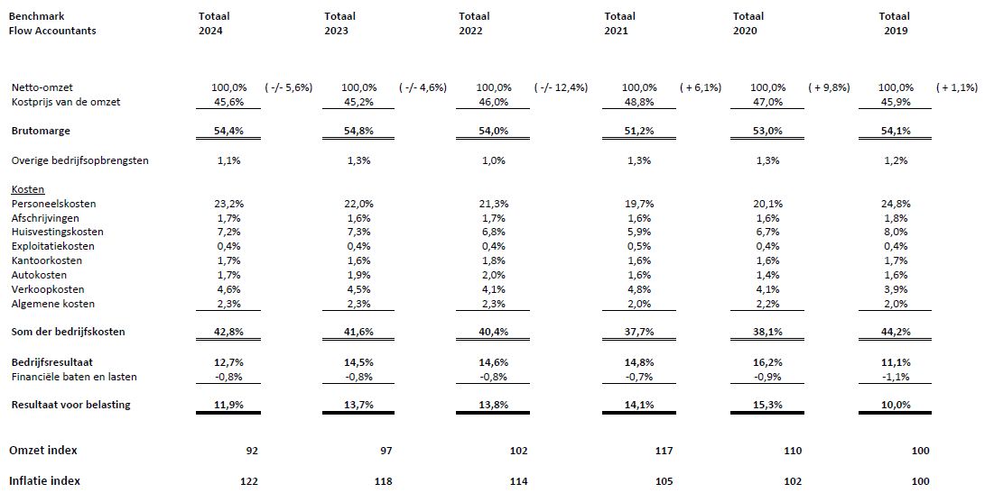
Branchecijfers 2024 - 2019

Slide 9

Hoofdstuk 1
Werk slimmer niet harder
De basis

Slide 10
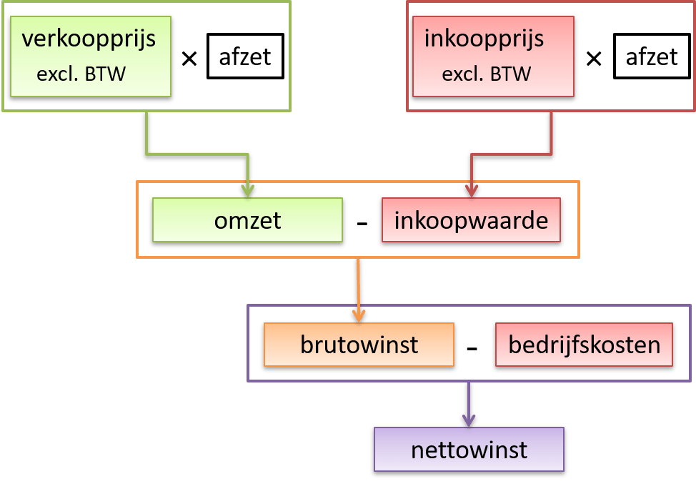
De basis
Omzet
hoe te beïnvloeden?
Brutowinst
effect calculatie/derving
Personeelskosten
belangrijk(st)e factor?
Overige kosten

Slide 11
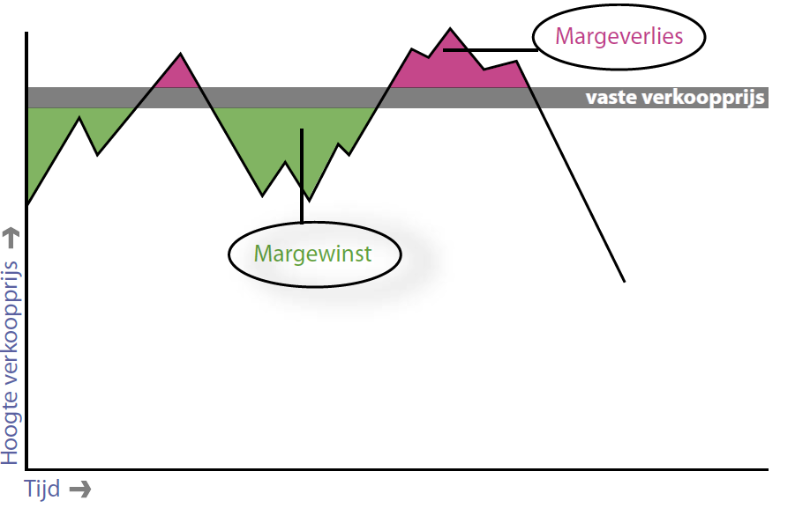
Hoe brutowinst te beïnvloeden?
De basis is calculatie
Vaste verkoopprijzen bij fluctuerende inkoopprijzen
Bijkomend voordeel: vaste verkoopprijzen kunnen een positief effect op de omzet hebben

Slide 12
Personeelskosten
Arbeidsproductiviteit
Gemiddeld arbeidsuur kost € 22
Stel brutomarge = 53,5%
Omzet € 44,85 inclusief BTW is er ter dekking inkoop en personele kosten ((€ 44,85 / 1,09) * 53,5% = € 22)

Slide 13
Arbeidsproductiviteit
Omzet per medewerker per uur: hoe werkt het?
Omzet € 44,85
Omzet € 85,57
Omzet € 89,64
Winst= 2,00
BTW = 7,40
BTW = 7,07
Overige
kosten = 20,00
Overige
kosten = 20,00
Personele
kosten
= 22,00
BTW = 3,70
Personele
kosten
= 22,00
Personele
kosten
= 22,00
Inkoop
= 36,50
Inkoop
= 38,24
Personele
kosten
= 19,00
Inkoop
= 19,15
Alleen dekking
inkoop en personeel
Break-even
Inclusief
winstopslag

Slide 14

Hoofdstuk 1
Werk slimmer niet harder

Slide 15

Werk slimmer niet harder
Doel:
Minder uren
Meer omzet
Verhogen arbeidsproductiviteit

Slide 16

Werk slimmer niet harder
Doe je de juiste dingen of doe je de dingen juist?
Aandacht voor bloemen en planten
Waarom doen we iets zoals we het doen?
Weet iedereen wat er van hem/haar verwacht wordt (kick-off)?

Slide 17
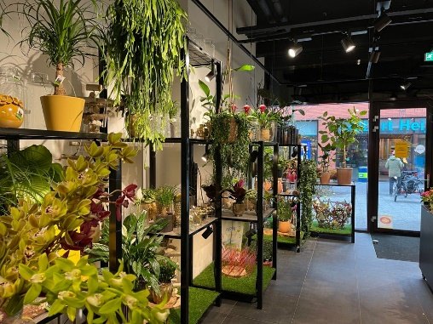
Werk slimmer niet harder
Assortiment
Assortimentsbeleid: less is more (30% minder)
Onderscheidend vermogen
JIT (just-in-time)
Omzet en m2
Kant-en-klare producten
Alle producten tussen 30 cm en 150 cm hoogte

Slide 18
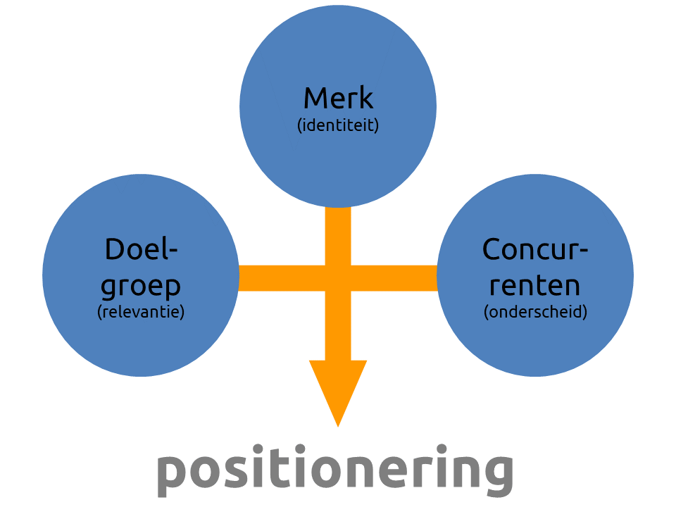

Werk slimmer niet harder
Positionering: voor elk wat wils
Klantaantallen: belangrijk!
In combinatie met gemiddelde besteding

Slide 19

Werk slimmer niet harder
Maar elke dag een beetje minder

Slide 20

Slot 3
?!

